Slide 1
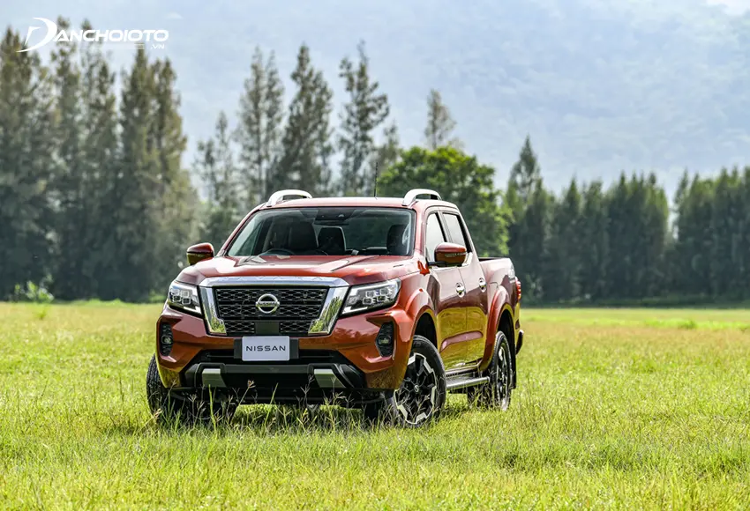
Vật liệu của sản phẩm
Ngoại thất
Thiết kế chung:
Vật liệu sử dụng: Chủ yếu là nhựa cứng
Được bọc da cao cấp
Được đánh giá cao ở khu vực lái và hệ thống tính năng
Ghế ngồi thiết kế chống trơn trượt
Sử dụng phiên bản động cơ mới 2.3 lít

Slide 2
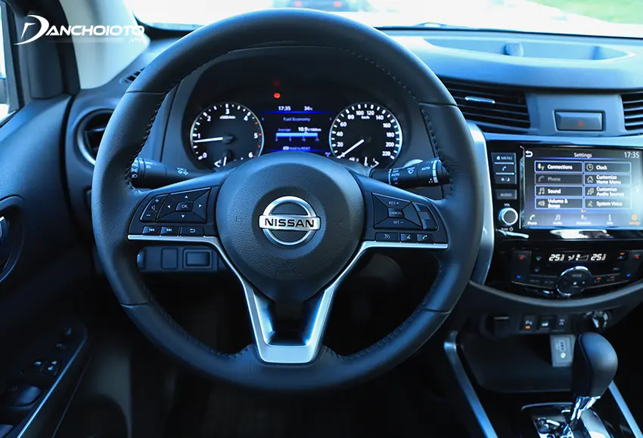
Ngoại thất
Thiết kế của Nissan Navara 2022 có gì mới?
Nissan Navara 2022 sở hữu ngoại thất ấn tượng hơn, mạnh mẽ và hầm hố hơn
Tạo được điểm nhấn như vô lăng tinh chỉnh với góc đánh lái nhỏ hơn và nhẹ hơn

Slide 3
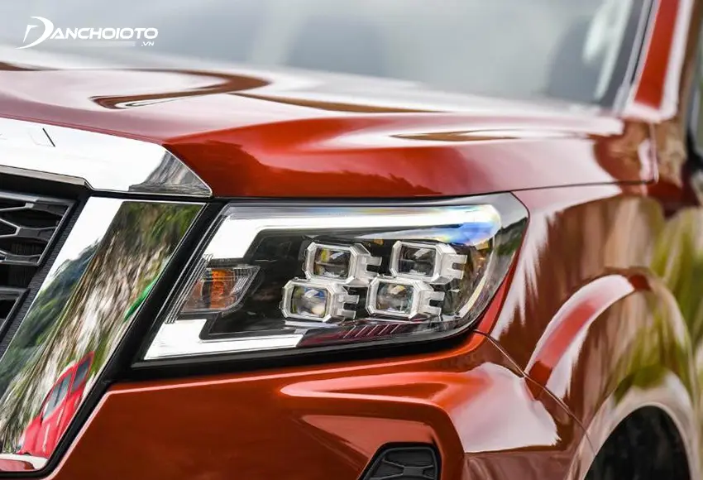
Ngoại thất
Đầu xe
Đèn định vị ban ngày có hai dải đèn LED chữ C
Cụm đèn chiếu sáng chính gồm 4 Bi-LED thiết kế rất hiện đại
Đèn áp dụng công nghệ Quad Projector

Slide 4
Ngoại thất
Thân xe
Trụ B của thân xe được sơn đen
Cửa kính dùng loại kính chống ồn chuyên dụng
Tay nắm cửa mạ chrome
Xe có tính năng mở cửa rảnh tay

Slide 5

Ngoại thất
Đuôi xe
Cản sau được lắp camera quan sát và cảm biến lùi

Slide 6
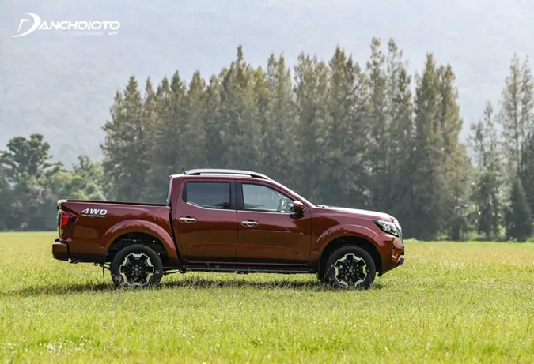
Ngoại thất
Bánh xe
“Dàn chân” bên dưới, Nissan Navara sử dụng bộ mâm 6 chấu hoàn toàn mới, mạnh mẽ và gân guốc
Một số chi tiết được sơn màu đen nhằm tạo
điểm nhấn

Slide 7
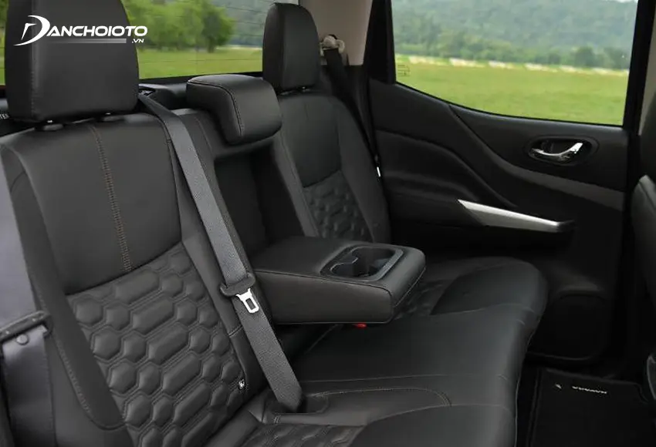
Vật liệu của sản phẩm
Nội thất
Ghế ngồi
Áp dụng thiết kế Zero Gravity hiện đại
Ghế lái trang bị tính năng chỉnh điện 8 hướng
Hàng ghế sau có bệ tỳ tay, cửa gió điều hòa và cổng sạc USB
Độ ngả lưng ghế ở Mitsubishi Triton được thiết kế vách J-line.

Slide 8
Nội thất
Hàng ghế trước
Hàng ghế sau

Slide 9
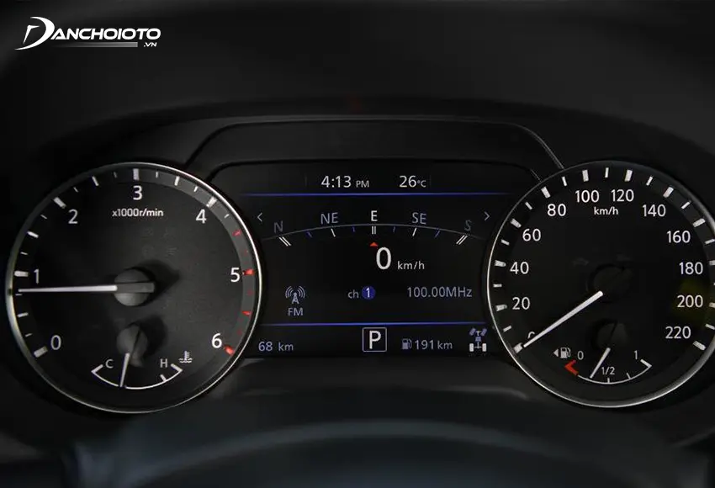
Nội thất
Khu vực lái
Được trang bị hệ thống điều khiển hành trình Cruise Control
Vô lăng Nissan Navara 3 chấu thể thao, bọc da, được tích hợp đầy đủ các phím chức năng
Màn hình trung tâm giải trí cảm ứng kích thước 8 inch hỗ trợ kết nối Apple Carplay, Android Auto

Slide 10
Nội thất
Động cơ
Navara 2022 chuyển từ động cơ 2.5L sang tăng áp kép 2.3L
Sản sinh công suất 190 mã lực tại 3.750 vòng/phút
Mô-men xoắn cực đại 450 Nm tại dải vòng tua 1.500-2.500 vòng/phút

Slide 11
Xu hướng thẩm mỹ của sản phẩm
Thay đổi từ tiền thiết kế đến hiện tại
Mẫu bán tải có đường nét thiết kế khỏe khoắn và nam tính đặc trưng của nhà Nissan
Mang lại cảm giác lái thoải mái và cải thiện mức tiết kiệm nhiên liệu

Slide 12
Xu hướng thẩm mỹ của sản phẩm
Nissan navara 2021
Một số chi tiết kế thừa từ bản tiền nhiệm
Có những cải tiến, thay đổi lớn trong thiết kế ngoại thất giúp chiếc xe trở lên hầm hố, hiện đại, khỏe khoắn và ấn tượng hơn
Vô lăng tinh chỉnh với góc đánh lái nhỏ hơn và nhẹ hơn

Slide 13
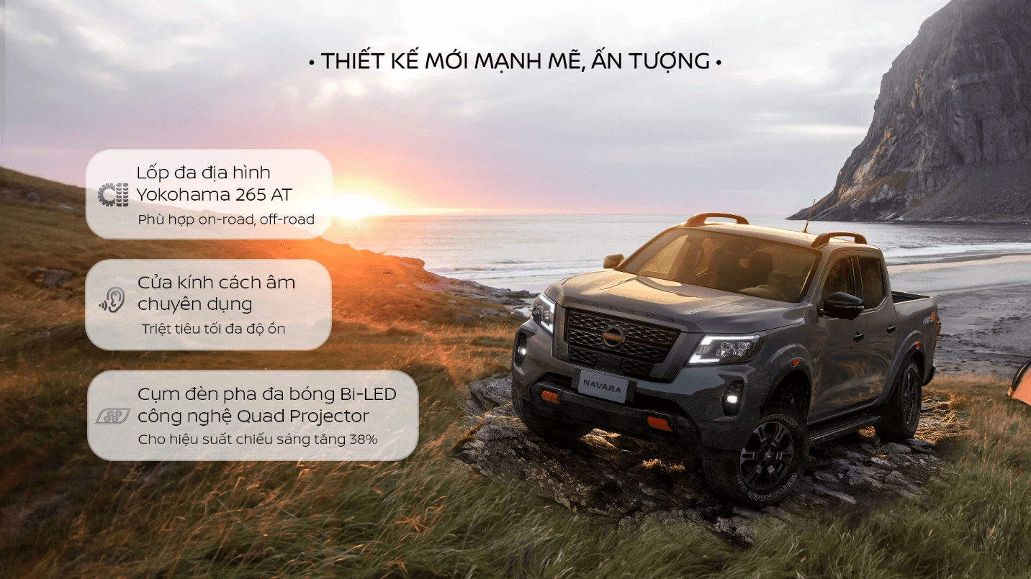
Xu hướng thẩm mỹ của sản phẩm
Nissan navara 2022
Có sự dịch chuyển đáng kể trong độ tuổi khách hàng
Navara giờ không còn gắn liền với nét bo tròn mà trở nên gân guốc và nam tính hơn

